Slide 1

День именинника в группе «Огоньки»
2015 год
Подготовили воспитатели:
Окушко Т.А.
Лоскутова Д.А.

Slide 2
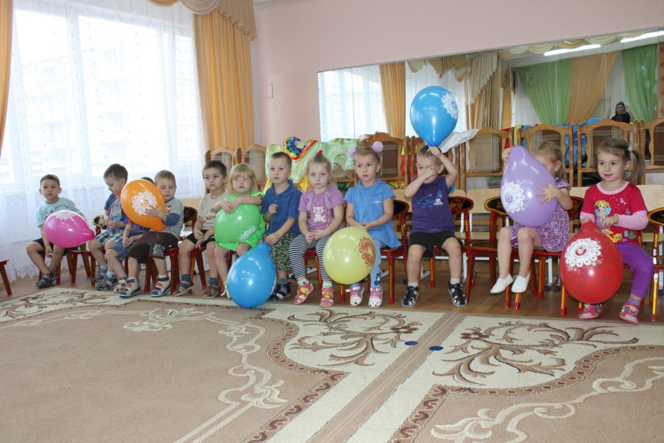
Всех девчонок и мальчишек,
Шалунов и шалунишек,
Мы зовем на представление
Под названьем «День рождения!»

Slide 3
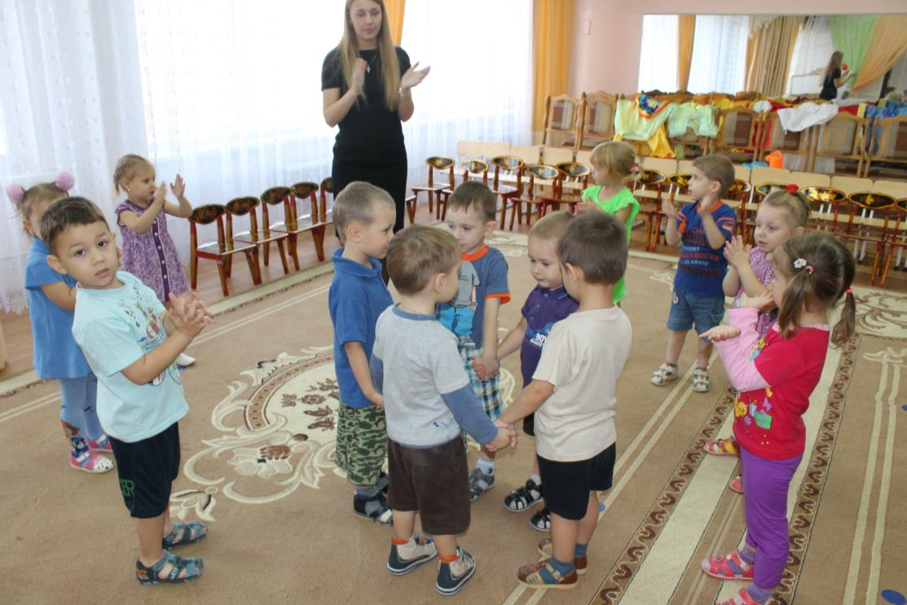
Каравай ,каравай кого любишь выбирай!

Slide 4
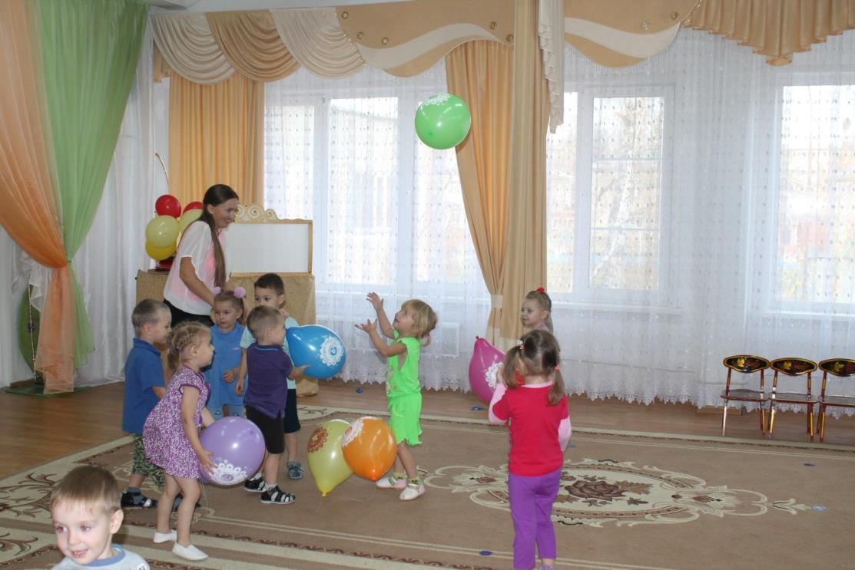
Ох, какие шарики и синие и красные!

Slide 5
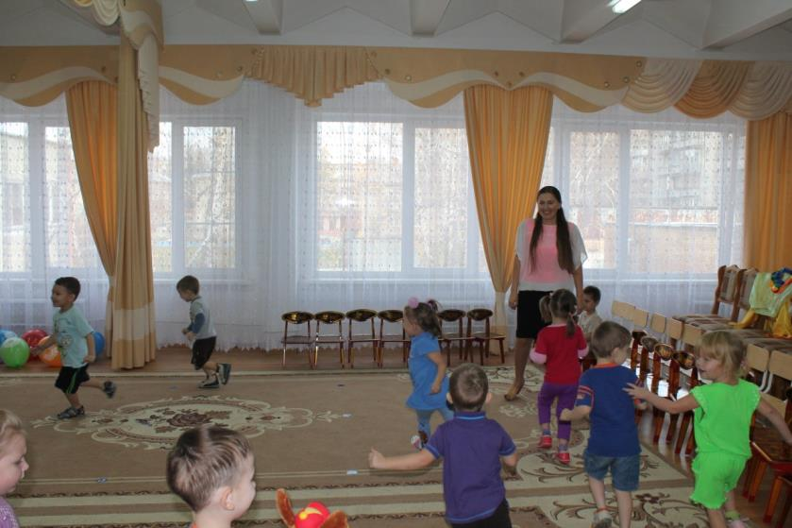
Подвижная игра «Лохматый пес»
Вот сидит лохматый пес, в лапки свой уткнувши нос.
Тихо, мирно он сидит, не то дремлет не то спит.
Подойдем к нему разбудим и посмотрим
Что же будет?
(Дети тихонько подходят и хлопают в ладоши. Пес вскакивает, рычит, ловит детей. Пойманный игрок становится Водящим «псом»)

Slide 6
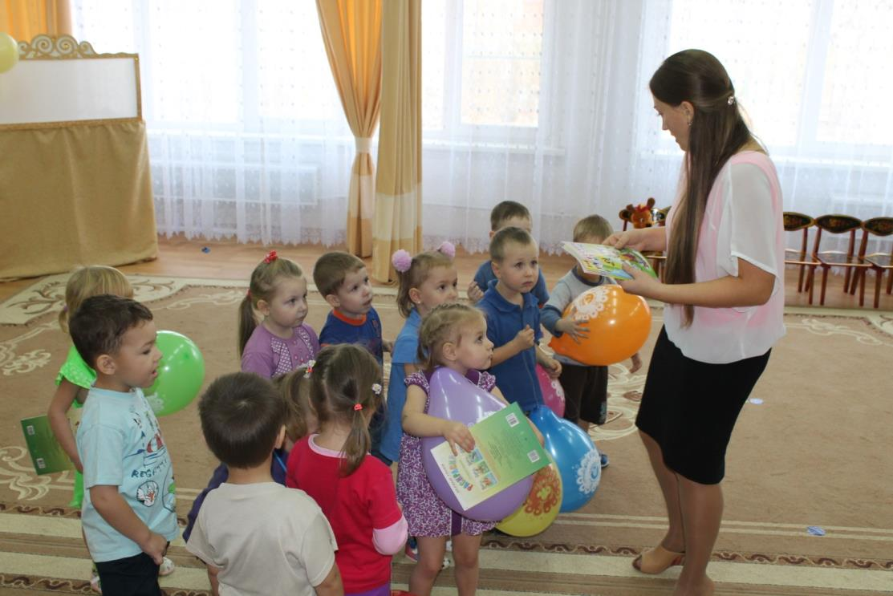
С праздником мы всех вас поздравляем
И подарки именинникам вручаем!

Slide 7
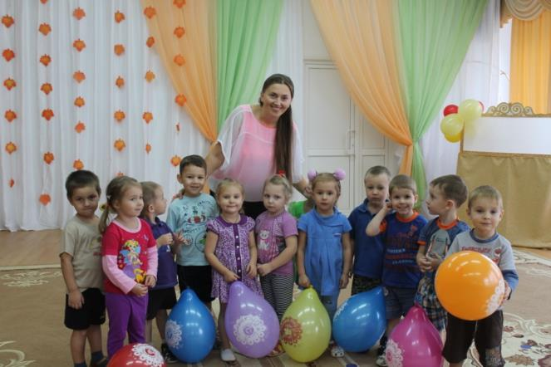
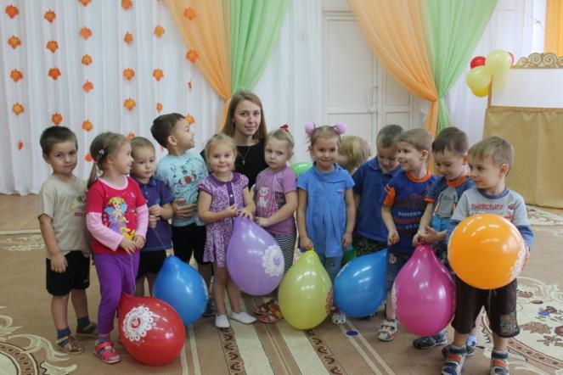
С днём рожденья поздравляем
И желаем от души
Будьте вы всегда здоровы
Дорогие малыши!

